Slide 1
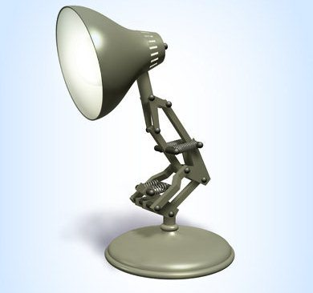
Historia da Pixar

Slide 2
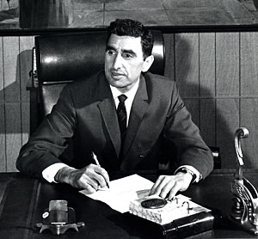
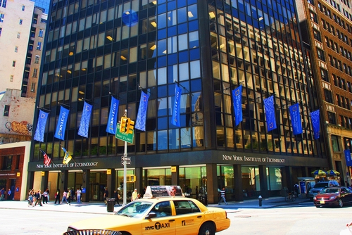
Computer Graphics Laboratory Inc. (1981 to 1992)‏
Uma compania de produção de comerciais
fundada pelo New York Institute of
Technology (NYIT)
Videos promocionais
para : CBS, Volkswagen,
Chevrolette
Em 1974, Dr. Alexander Schure teve iniciativa de criar o CGL no NYIT , também fundado por ele
Visao: Filme de Animação longa metragem
Com a ajuda de tecnologia atual de Computação Gráfica

Slide 3
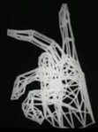
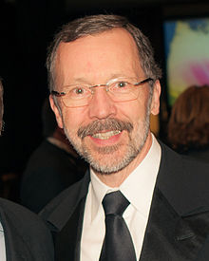

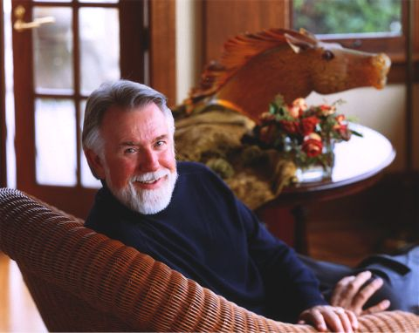
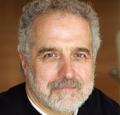
Computer Graphics Laboratory Inc. (1981 to 1992)‏
Convidou Edwin Catmull (PhD Textre Rendering naUniv. Utah) para Coordenar o CGL
Malcolm Blanchard (Utah), Alvy Ray Smith and David DiFrancesco (Xerox)
Comprou um de cada equipamento da Uni. of Utah
DEC PDP-11, a new E&S LDS-1 and the first Random Access Frame Buffer. And… the very first commercial VAX

Slide 4
Computer Graphics Laboratory Inc. (1981 to 1992)‏
Notable Firsts:
First RGB anything (the first RGB framebuffers in the world)
First RGB paint program (Paint by Alvy Ray Smith)
First soft-edged fill (Alvy Ray again)
First computer-controlled video editing
First TV commercial with raster graphics
First pixel dissolve
First networked computer system
The alpha channel is invented by Ed Catmull/Alvy Ray Smith
First hidden surface algorithm within a pixel
Invented mipmapping (texture mapping is still done this way)
Garland Stern implemented the first scan and paint system

Slide 5
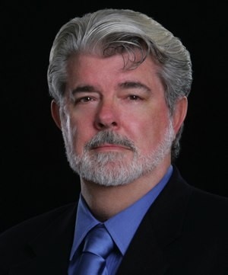

Computer Graphics Division at Lucasfilm
Fundada por George Lucas em 1971
Em 1977 lança Star Wars Episode IV: A New Hope
Em 1979 Ed Catmull coordenador CGD:
computer graphics, video editing, and digital audio
Catmull desenvolve:
Digital Image Compositing Technology
Contrata John Lasseter: demitido da
Disney – insistia em usar computadores!

Slide 6
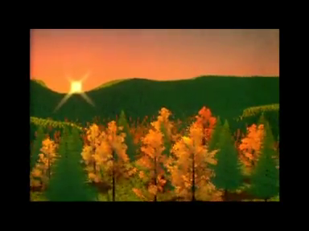
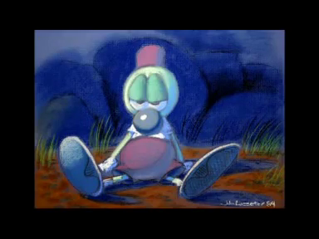

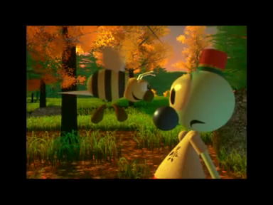
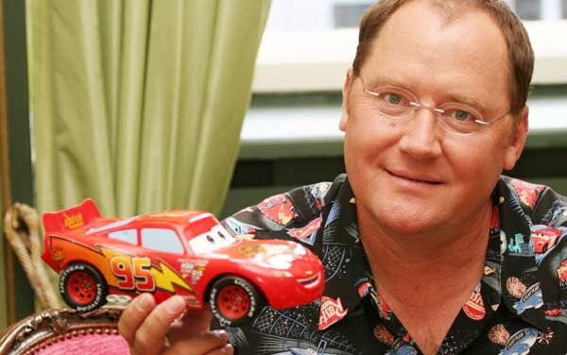
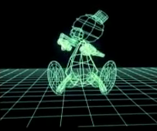
Lucasfilm
Andrei and the Wally B (1984)
Caracter feito de formas simples
Sw Tools: Bending e Water Ballon
Copy-paste milhares de formas simples
Motion Blur
Wire frame -> Rendering
Real Animator: John Lasseter

Slide 7

PIXAR
Em 1986, Steve Jobs comprou a Lucasfilm's Digital Division e fundou a Pixar
Ed. Catmull became the Chief
Technical Officer
RenderMan rendering system
usado em Toy Story e Finding Nemo
Vender Hardware:
Filmes para promover seu Hw e Sw
SIGGRAPH demonstrações

Slide 8
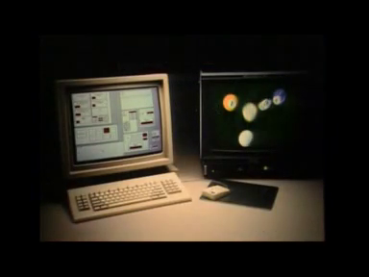
PIXAR
Pixar = Pixel + Art
Pixar Image Computer
Trabalhavam:
6 meses no Sw-Hw
6 meses fazendo filmes
Nunca comprou roteiros ou idéias de terceiros
Todos as histórias e personagens sao criados pelos membros da empresa

Slide 9
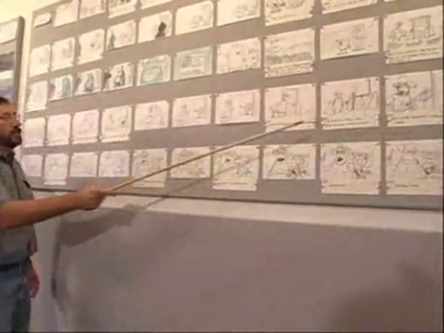
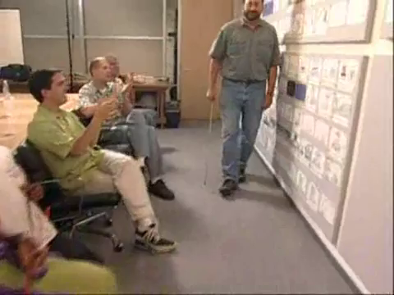
PIXAR
Processo de fazer um filme: Re-Boarding !!!
Idéia ou Conceito → Roteiro
History Board
Junta todos para assistir: Equipe atua nos dialogos e musica!
Repete 40 vezes !!!

Slide 10
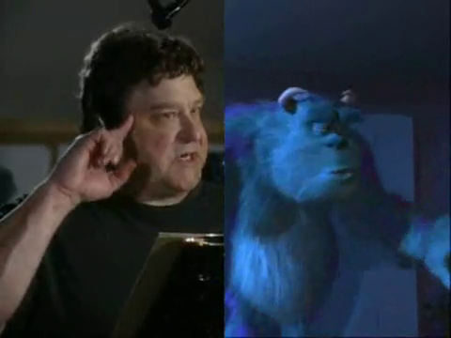
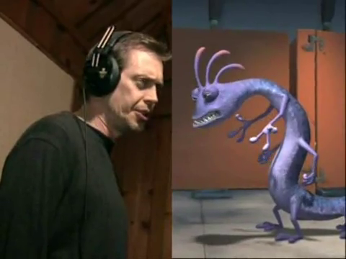
PIXAR
Processo de fazer um filme: Recording Studio
Traz os Atores para interpretar os personagens
Senários + Animação + Gestos + Efeitos de Áudio
Renderização + Textura + Shaders + Lightening

Slide 11
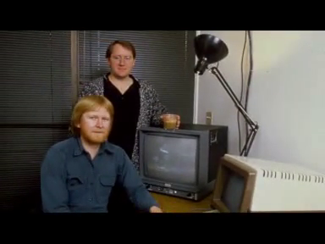
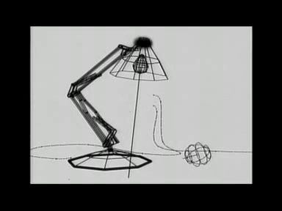
PIXAR
Luxo Jr (1986) – Demonstrar o que a Pixar podia !
Não tinha computer power para fazer camera se mover ou background
Aproveitou um chão com padrão de madeira

Slide 12
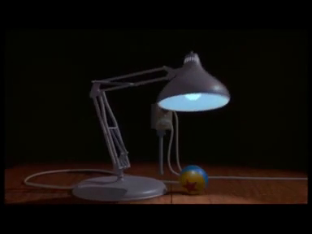
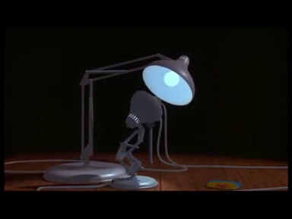
PIXAR
Luxo Jr
Self-Shadowing
Sucesso no SIGGRAPH
Jim Blinn → Perguntou se a lampada grande era o Pai ou a Mae

Slide 13
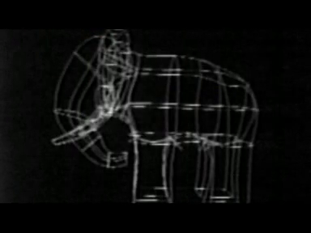
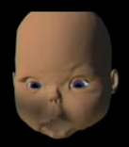
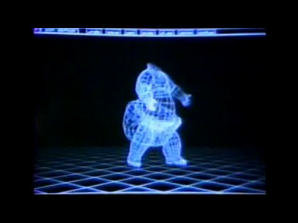
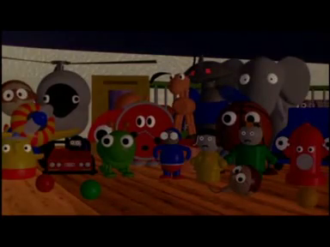
PIXAR
Tin Toy (1988)
RenderMan
Marionet animation system
Primeiro caractere Humano: Baby
Soft Shadows and Texture

Slide 14
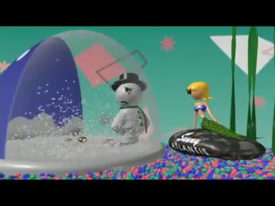
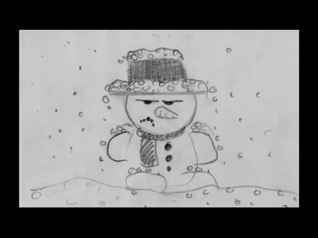
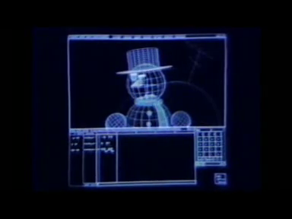
PIXAR
Knick Knack (1989)
Primeira animação que
todos trabalharam juntos
Toy Story-95, A Bug’s Life-98, Toy Story2-99, Monsters Inc-01, Finding Nemo-03, The Incredibles-04

Slide 15
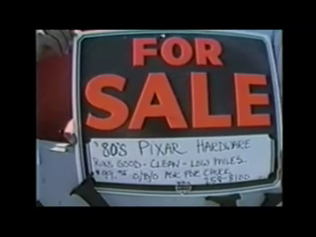
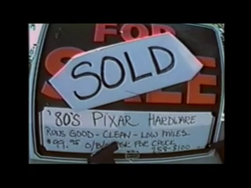
PIXAR – Dark Ages
Steve decidiu que os shorts não faziam dinheiro !!!
Era uma empresa que vendia hardware !!!
Shorts: Luxo Jr.-86, Red's Dream-87, Tin Toy-88, Knick Knack-89, . . . . . . Geri's Game-97, For the Birds-00, Boundin-03, One Man Band-05, Lifted-06
Toy Story-95, A Bug’s Life-98, Toy Story2-99, Monsters Inc-01, Finding Nemo-03, The Incredibles-04

Slide 16
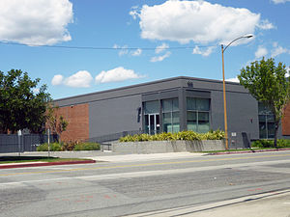
Disney - Pixar
Em 2006 a Dysney compra a Pixar
Em 2007, Catmull e Lasseter passam a coordenar o DisneyToon Studios
Dar aos diretores mais liberdade criativa em seus projetos
Voltar a usar técnicas de animação tradicionais
Catmull presidente do Walt Disney
e Pixar Animation Studios

